Slide 1
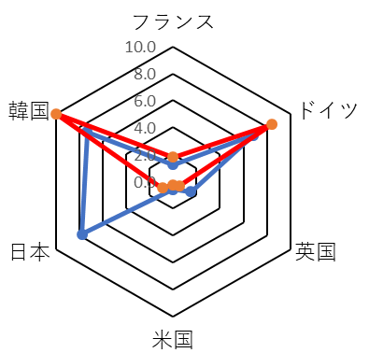
電力の安定供給（停電時間）
日本：1位
日本：4位
日：東日本大震災後、原発停止の影響を受け、計画停電（16分/年→133分/年）により後退。

